Slide 1
Corona-Update 04.08.2021 PW

Slide 2
Fazit
Deutschland
Neue Fälle steigen langsam (seit 4 Wochen)
Intensivbelegungen steigen nicht
Todesfälle steigen nicht

Slide 3
Fallzahlen

Slide 4
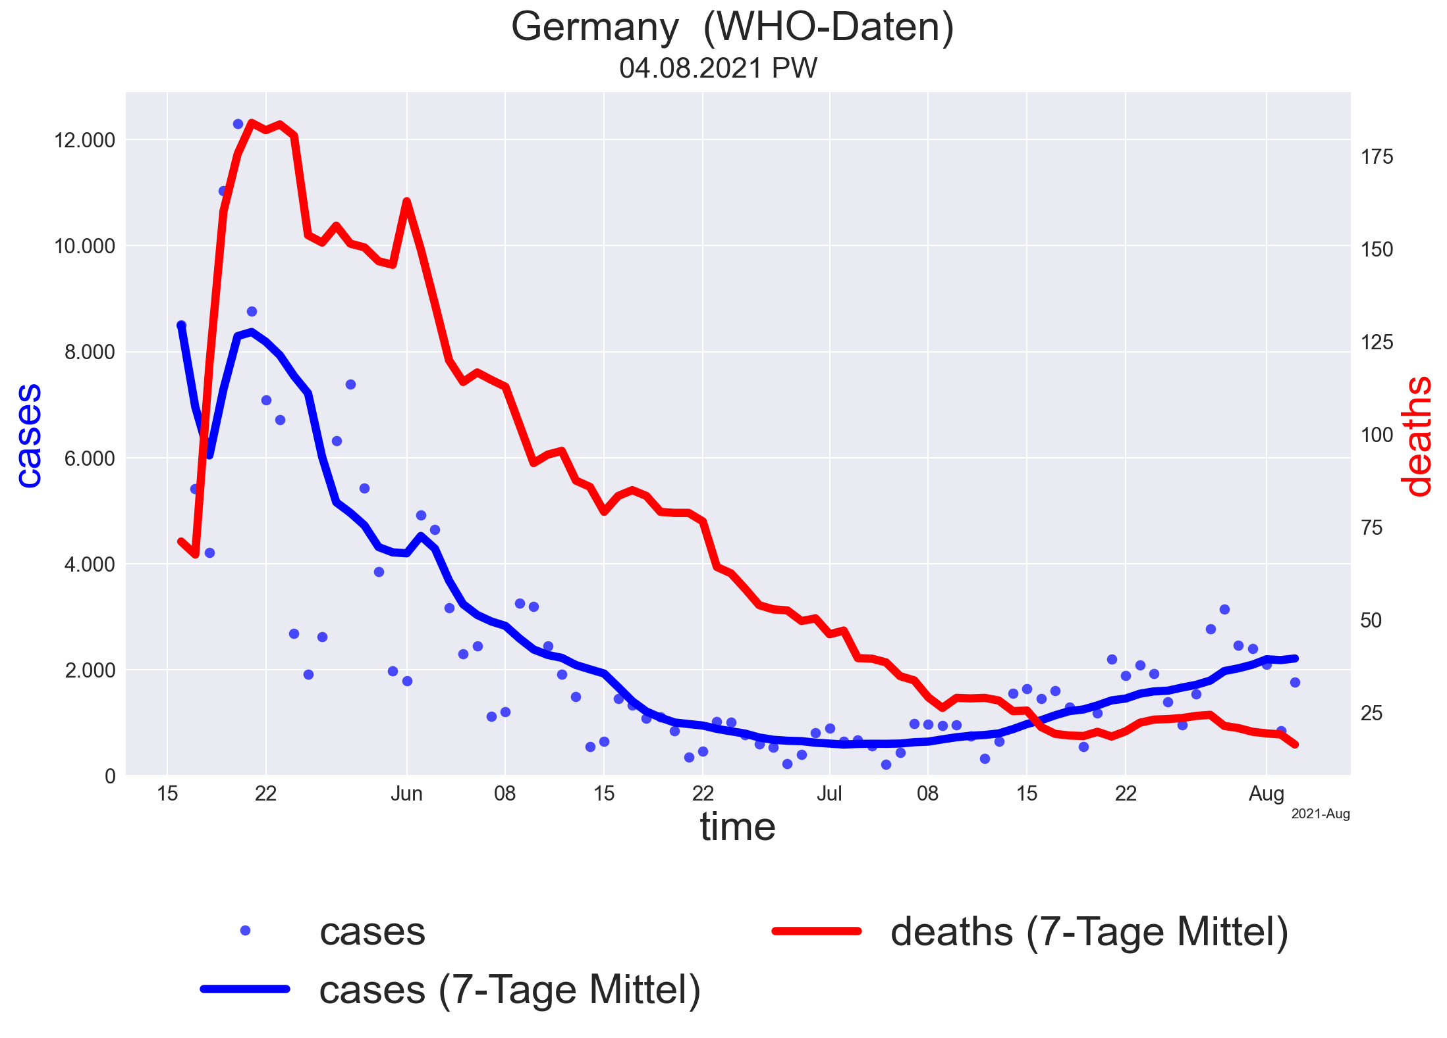

Slide 5
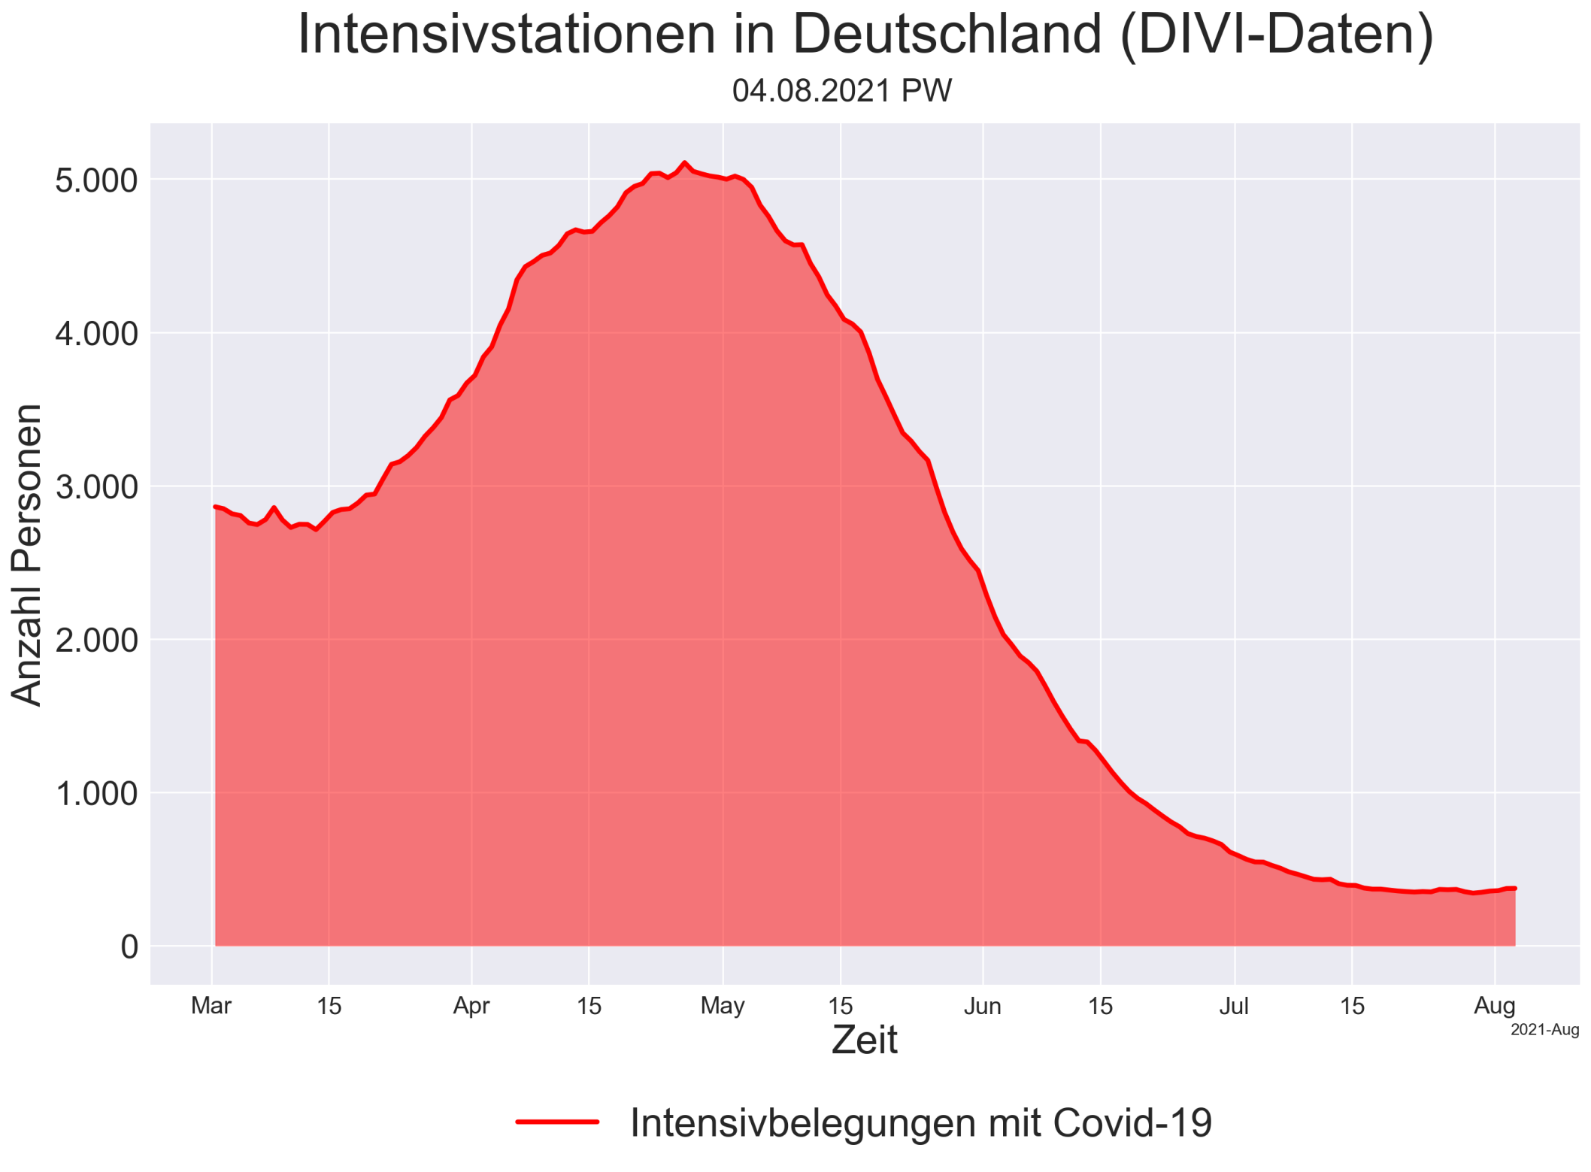

Slide 7
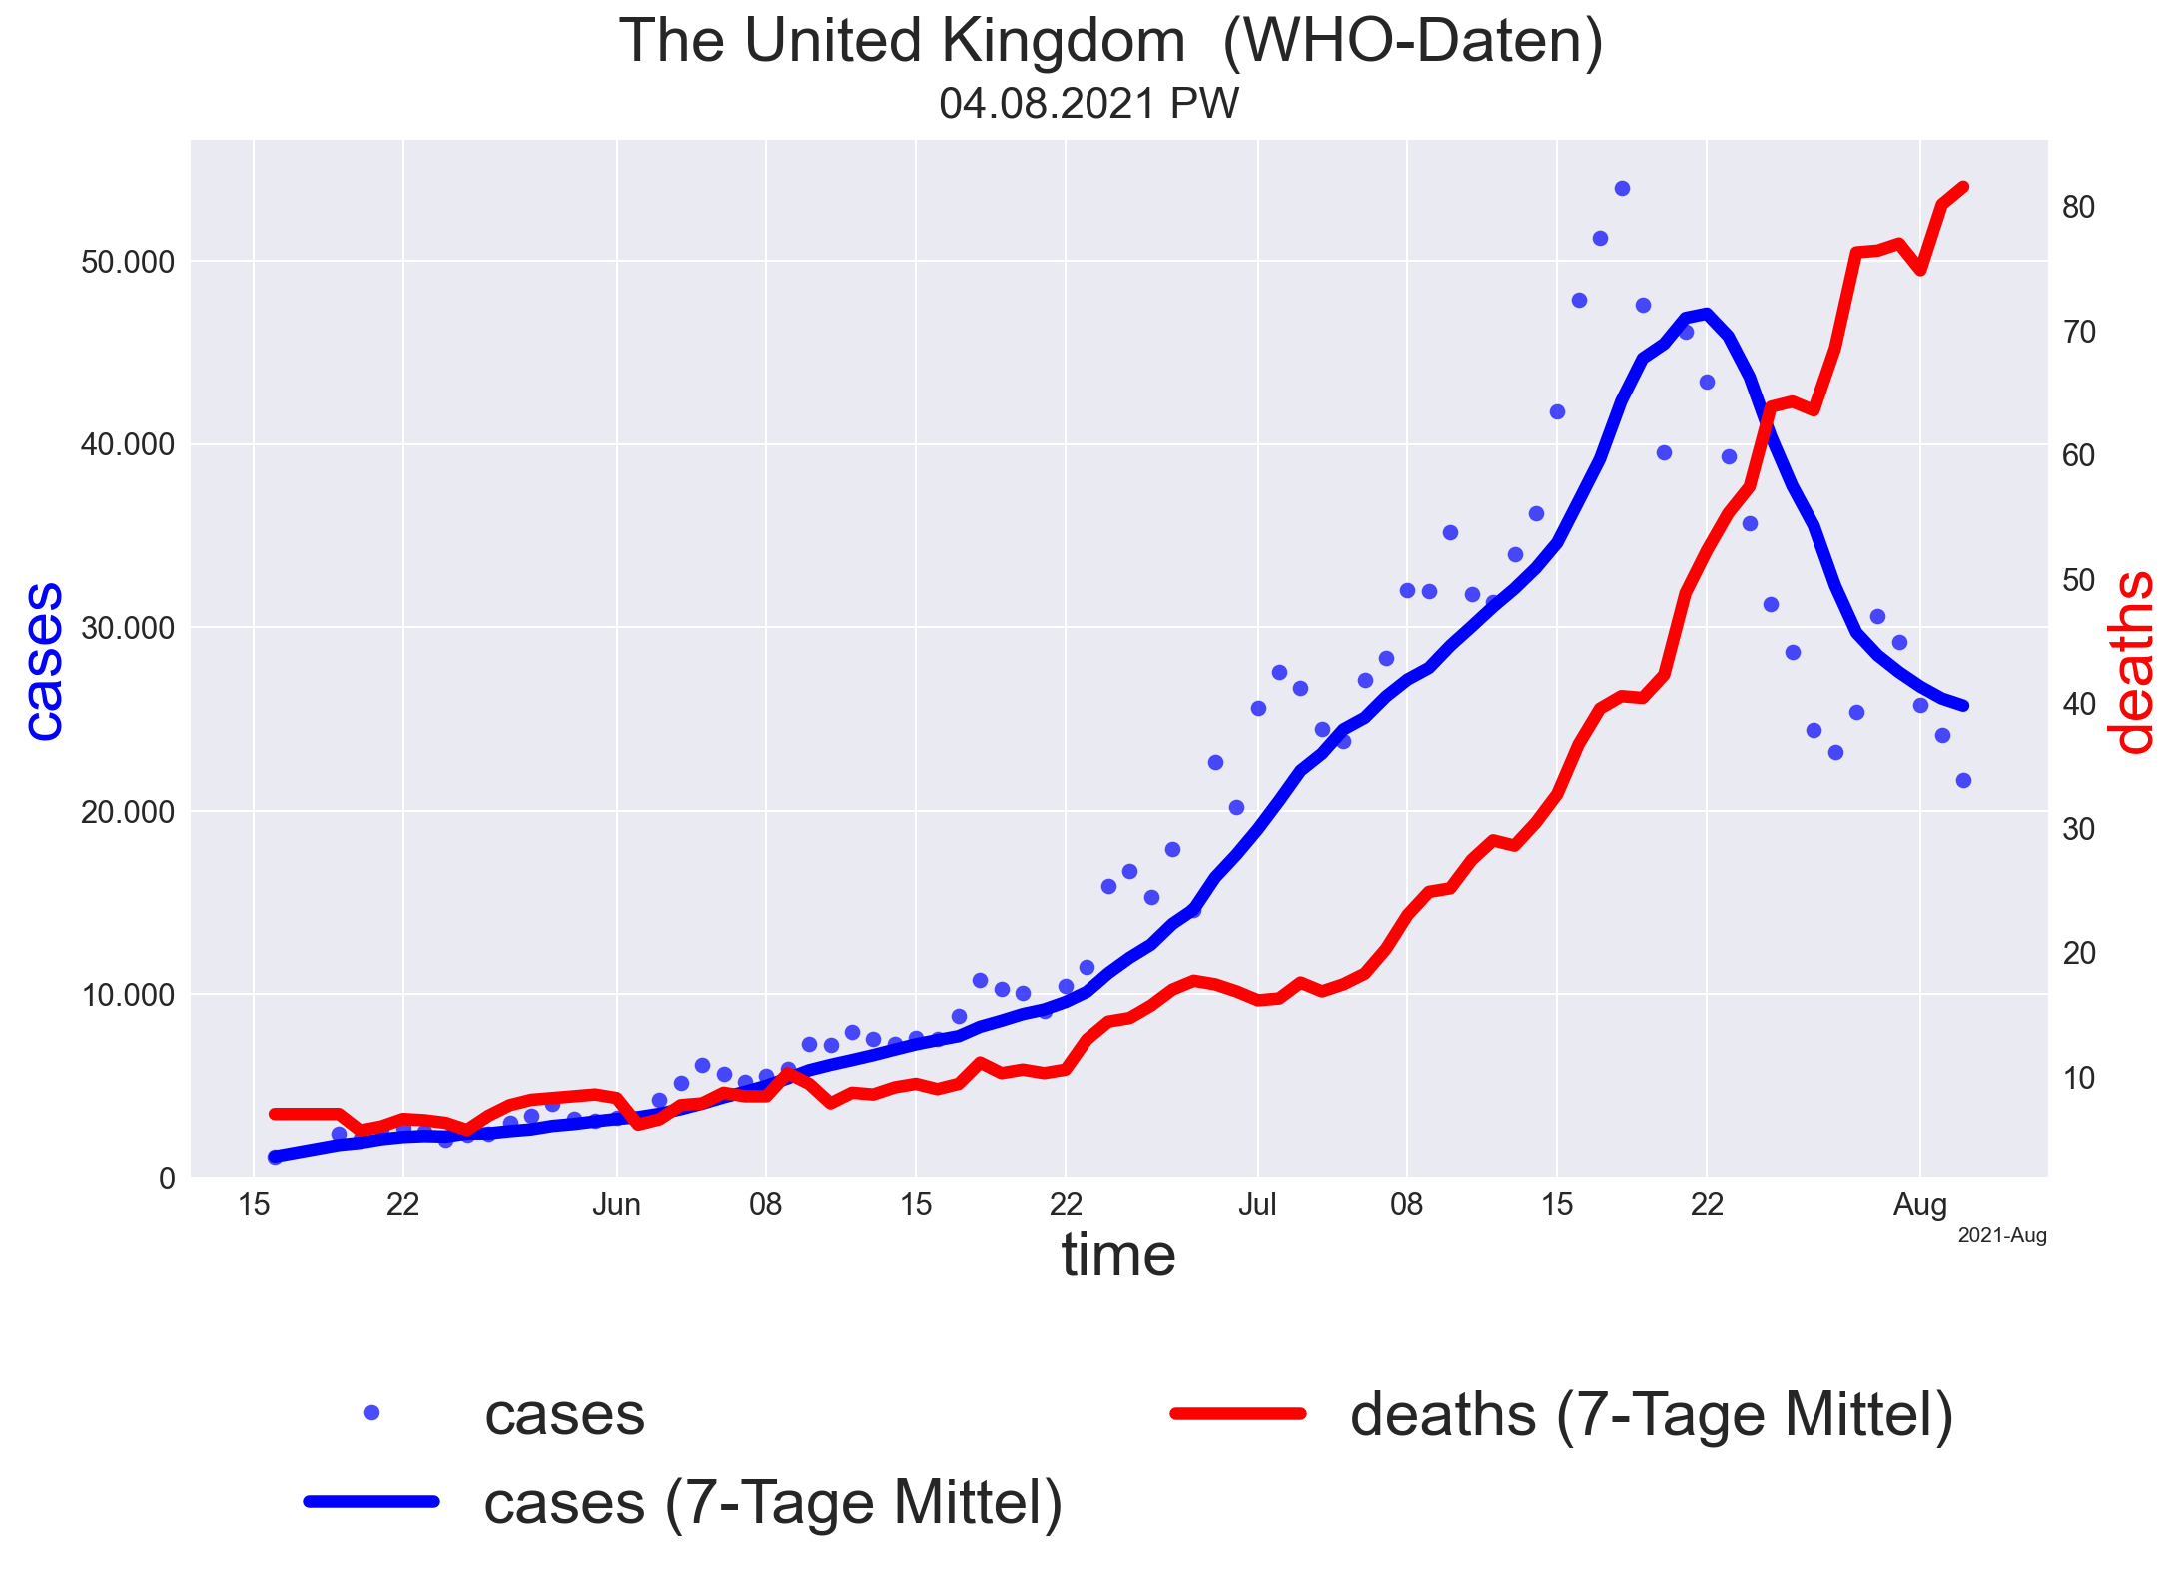

Slide 8
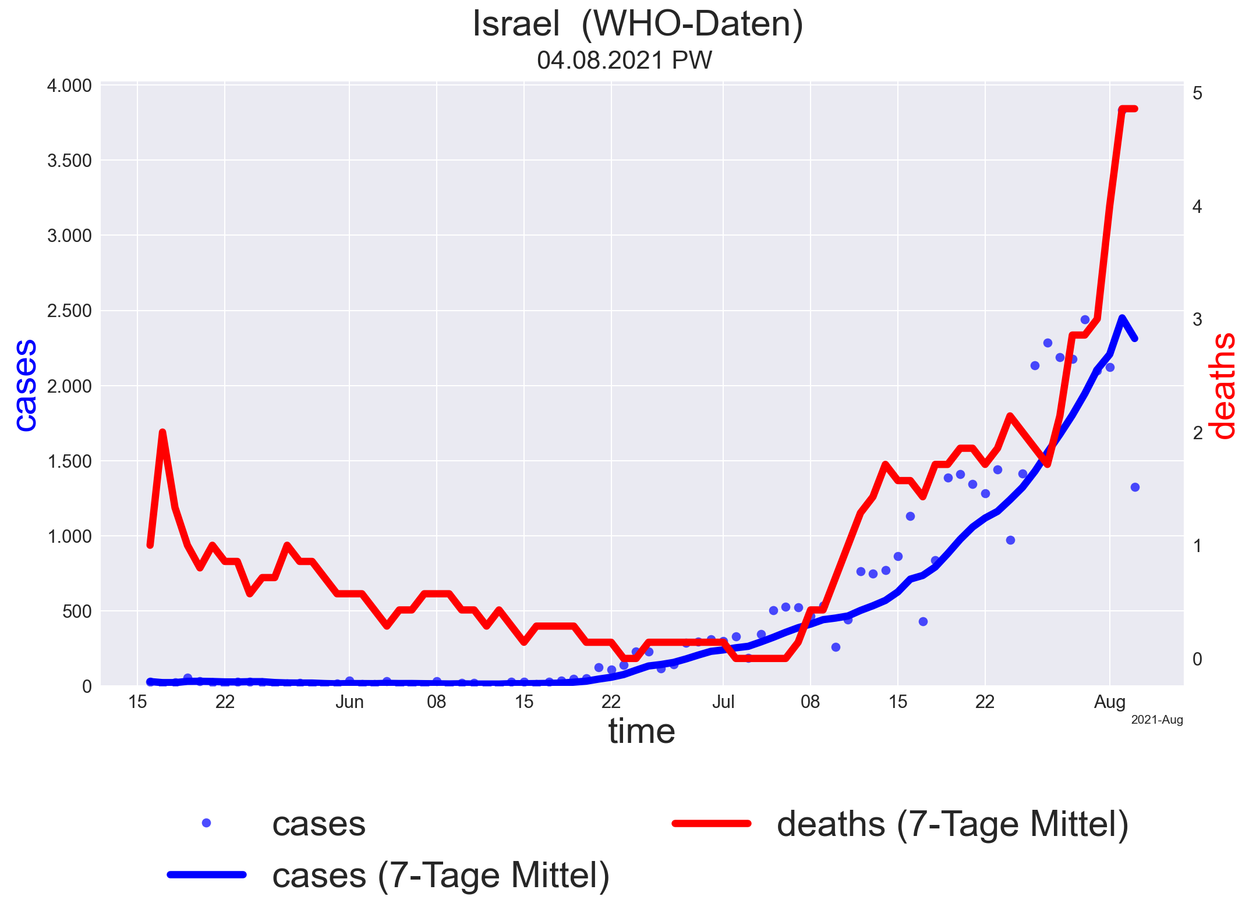

Slide 9
Impfungen

Slide 10
Altersgruppe | Erstimpfungen | Zweitimpfungen
10 - 17 Jahre | 20,7% | 10,1%
18 - 59 Jahre | 62,2 % | 53,2 %
60+ Jahre | 85,2 % | 79,8 %
Gesamt | 61,8 % | 52,6 %

Slide 11
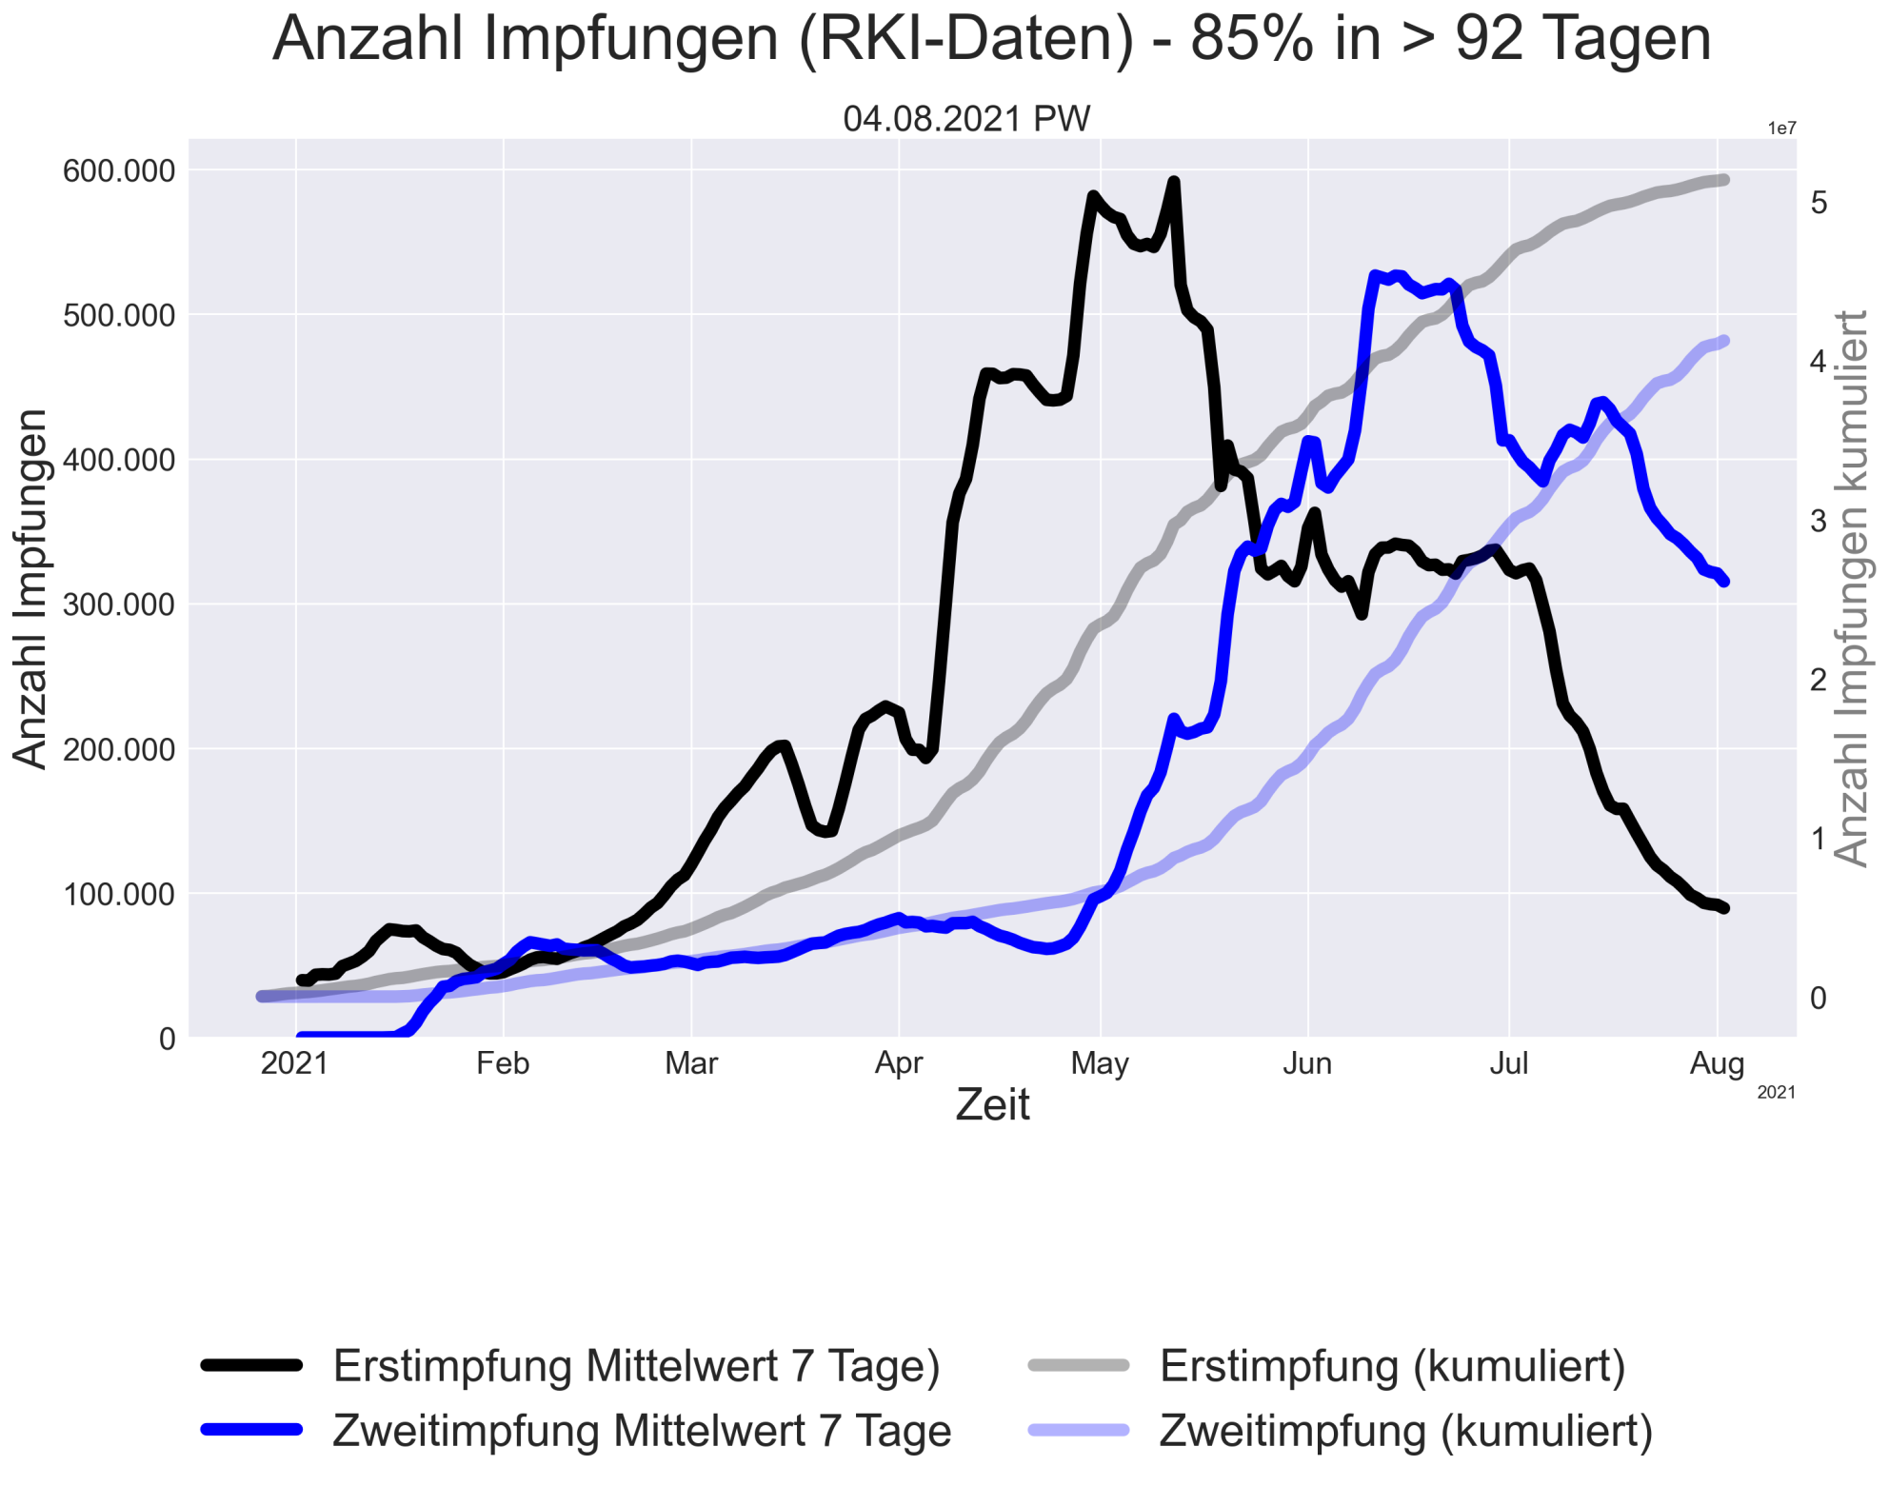

Slide 12
Fazit
Deutschland
Neue Fälle steigen langsam (seit 4 Wochen)
Intensivbelegungen steigen nicht
Todesfälle steigen nicht
Letzte 4 Wochen:
Erstimpfungen auf 1/3 reduziert

